Slide 1


담당 업무 소개 - 로고, 3D 모델링, 레이아웃, 인터랙티브 구현
1차 프로젝트

Slide 2



담당 업무 1: 로고 디자인 및 3D 모델링
브랜드 아이덴티티를 반영한 로고 디자인
웹캠 제품의 3D 모델링 작업 범위
- 반려견의 친근함과 신뢰감 표현
- 360도 회전 뷰 구현용 모델링
- 웹 최적화를 위한 폴리곤 조정
디자인 도구 및 제작 프로세스
참고 자료 링크
- Illustrator로 로고 제작
- Cinema 4D로 3D 모델링 작업
- Spline 연동을 위한 파일 변환
- Rive를 사용한 모션그래픽 제작
Spline
Google Home
Furbo
MotionDesignSchool
PetCube
BUCK

Slide 3



담당 업무 2: 사이트 레이아웃 및 인터랙티브 구현
  레이아웃 설계
피그마 대신 일러스트레이터를 활용하여, 레퍼런스 참고하여 레이아웃 구성
레이아웃 설계
3D 웹 구현
2. Spline 활용 3D 웹 구현 및 인터랙티브 제작
Cinema 4D로 제작한 3D 에셋을 Spline을 이용하여 웹상에 구현, Spline 툴 자체가 인터랙션을 코딩 필요없이 만들어주고, HTML에 코드 몇줄만 작성하면 됨.
3. 모션 효과
대시보드 애니메이션이나 로고, 로딩 애니메이션 등 모션효과는 After Effects나 Rive 사용하여 제작
모션 효과
인터랙티브 기능
4. 인터랙티브 기능 (커서 반응형 / 스크롤 반응형)
사용자에 반응하는 인터랙티브. JS와 GSAP라이브러리를 사용하여 제작
ex) 메인 페이지의 홈캠이 커서를 따라 움직임

Slide 4


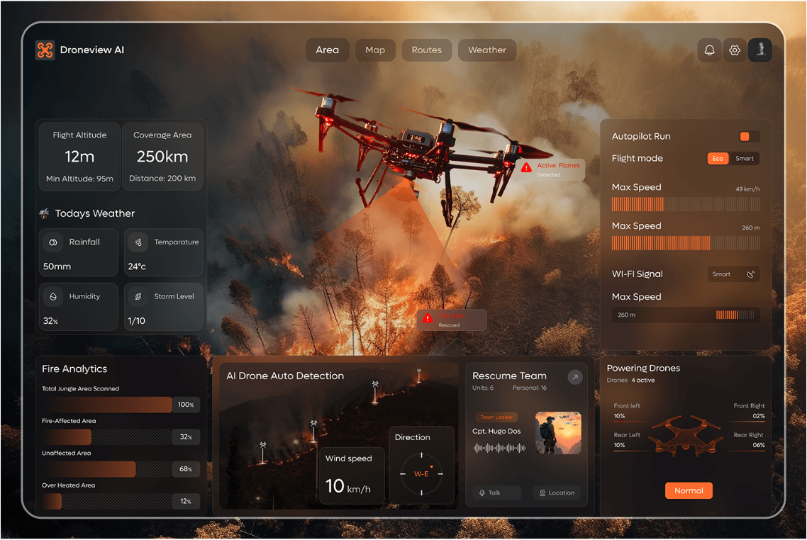
대시보드 레퍼런스 1

Slide 5


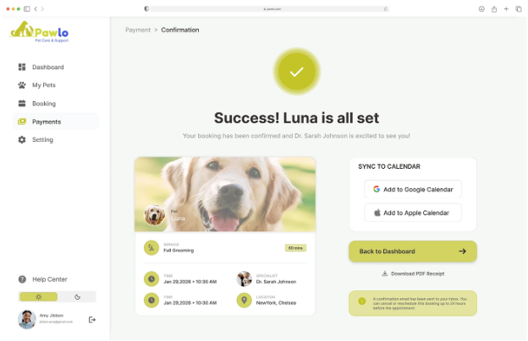
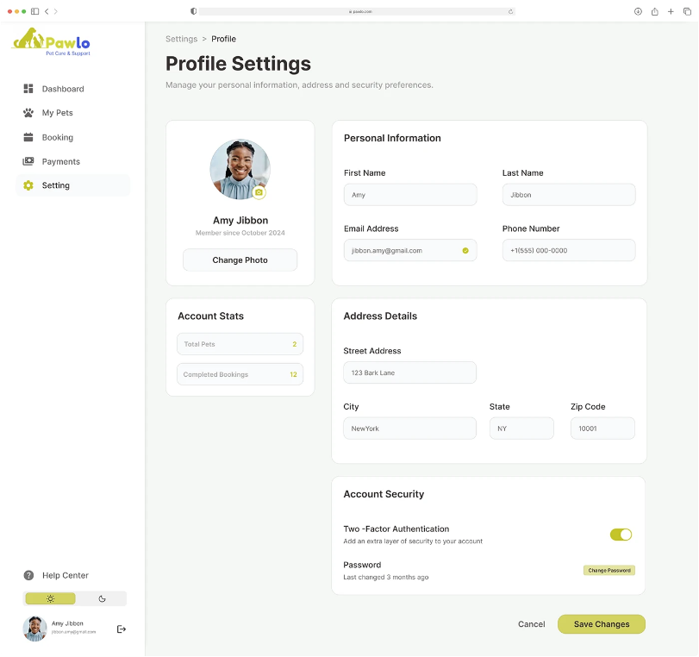
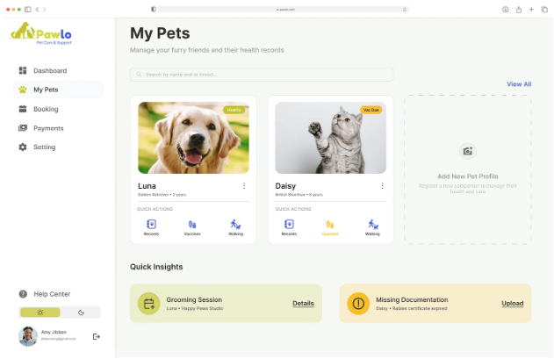
대시보드 레퍼런스 2

Slide 6


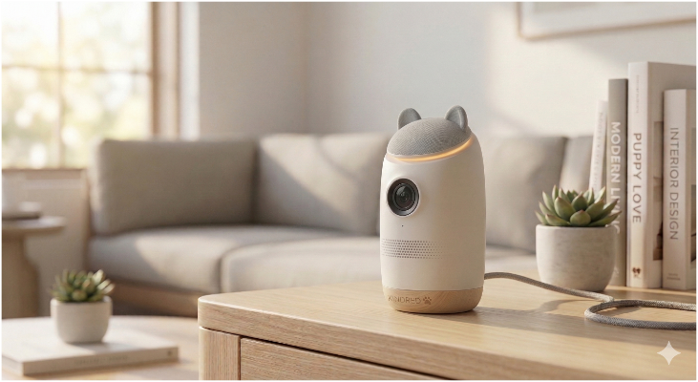
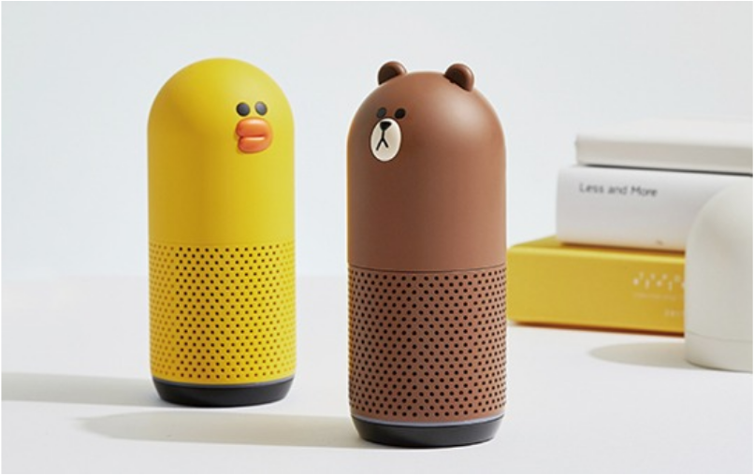
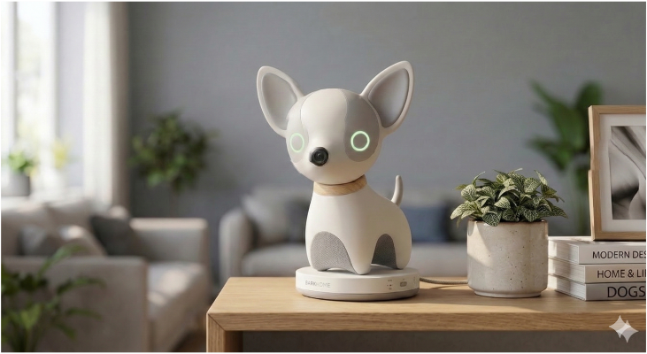
홈캠 에셋 레퍼런스

Slide 7


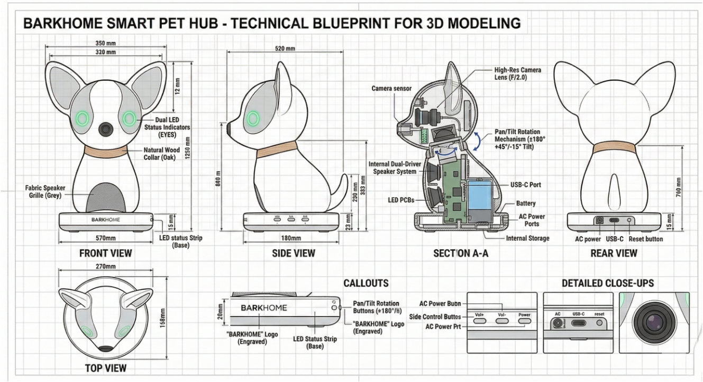
홈캠 모델링 진행상황

Slide 8


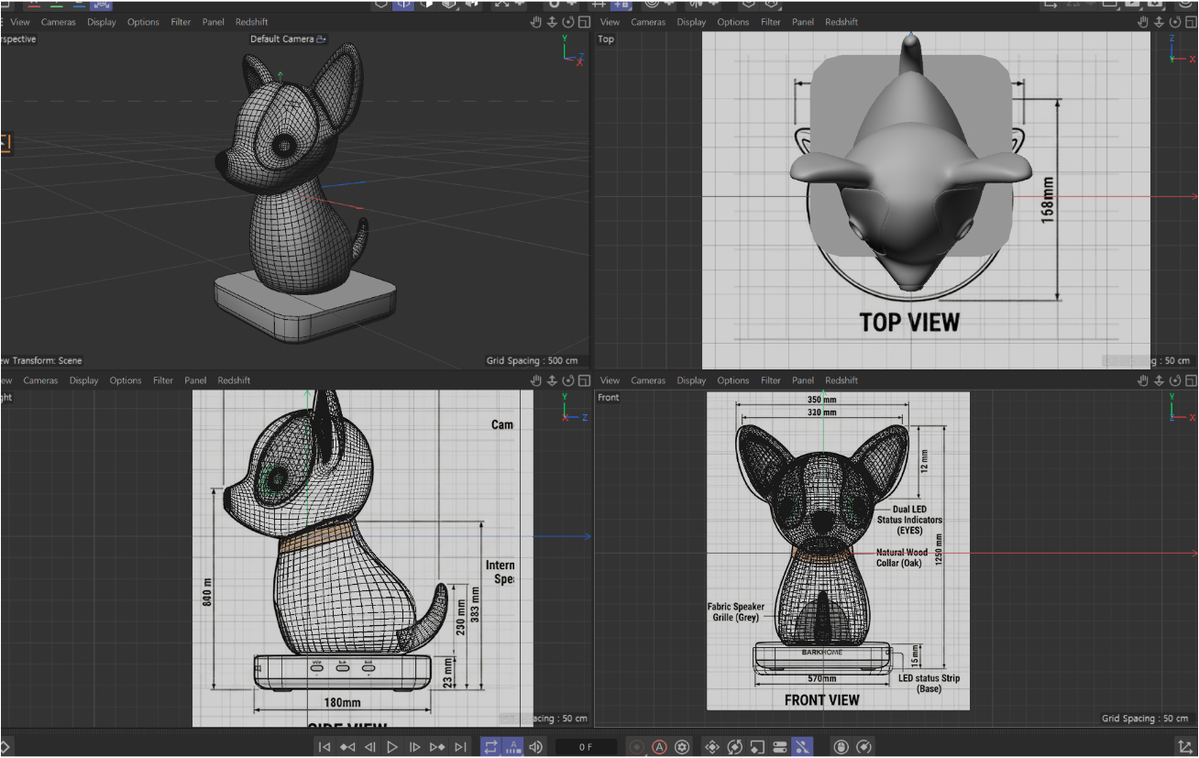
홈캠 모델링 진행상황

Slide 9

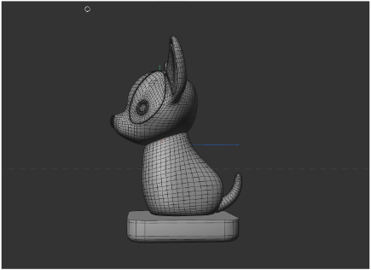
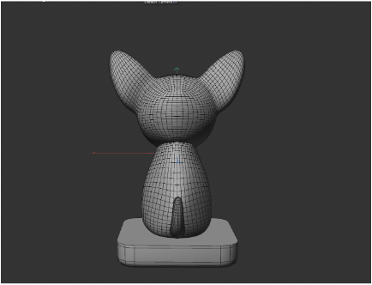
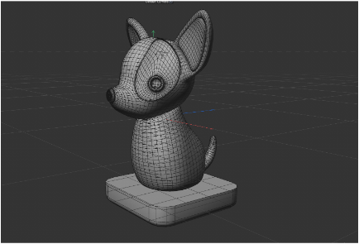
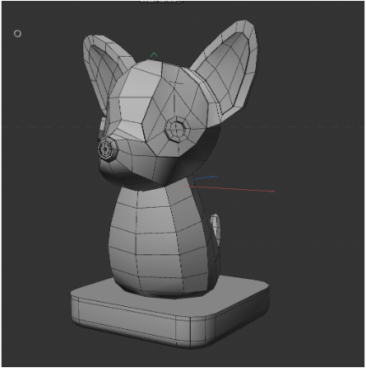
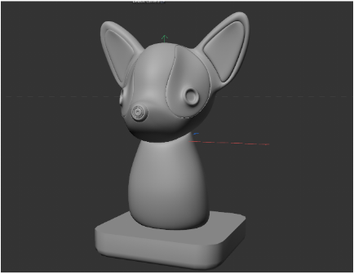
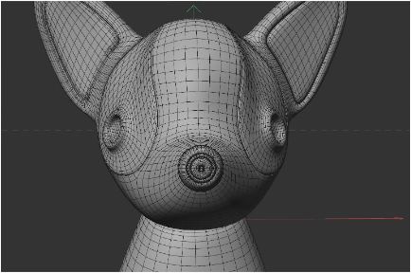
홈캠 모델링 진행상황

